Slide 1
Aufgabe Scara - Bahnberechnung
Berechnen Sie die Winkeleinstellungen für einen SCARA-Roboter (Theta1, Theta2) für folgende Bahnbewegung:
Die Bewegung von Punkt P₁ in P₂ sollen auf einer gradlinigen Bahn stattfinden und eine maximale Geschwindigkeit v = 0.5m/s und einer Beschleunigung auf der Bahn a = 0.75m/s² erreichen.
Punkte:
Daten des SCARA Roboters: l₁ = 1m; Länge des Schwenkarmes 1
l₂ = 1m; Länge des Schwenkarmes 2
Berechnen Sie die Bahnsollwerte, wenn alle 5ms neue Sollwerte für den Punkt P_{i} an die Achsregelung ausgegeben werden (MATLAB verwenden).
Überprüfen Sie die Ergebnisse mit einer Simulation und Animation auf MATLAB.

Slide 2
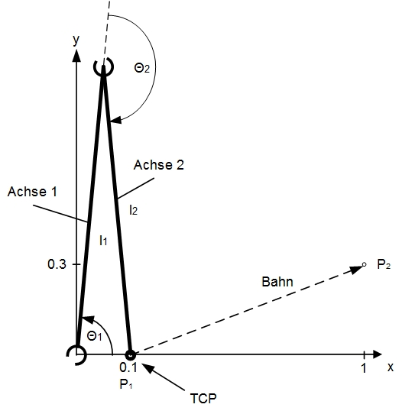



Aufgabe Scara - Bahnberechnung
Kinematische Zusammenhänge
Grundstellung festlegen (1 von 2 möglichen Stellungen)
Ges:
$$TCP= f\left(θ_{1},θ_{2},l_{1},l_{2}\right)$$
$$θ_{1}=f\left(TCP\right)$$
$$θ_{2}=f\left(TCP\right)$$

Slide 3
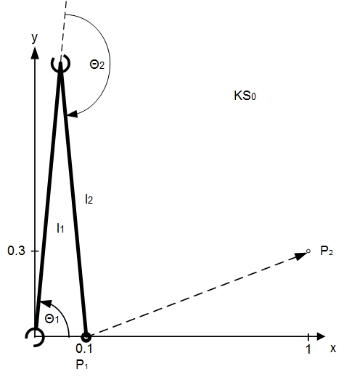
Aufgabe Scara - Bahnberechnung
Koordinatentransformation – Startsituation KS0

Slide 4
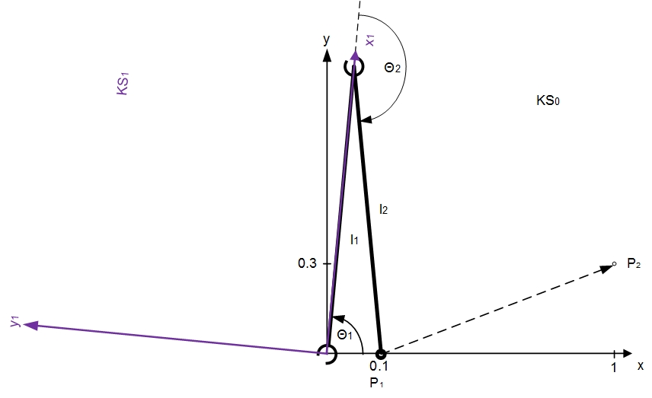
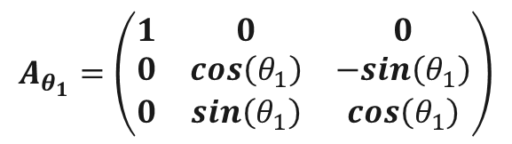
Aufgabe Scara - Bahnberechnung
Koordinatentransformation – Drehung um z-Achse mit Θ1: KS0 -> KS1
$$A_{θ_{1}}=\left(\begin{matrix}1 & 0 & 0 \\ 0 & cos\left(θ_{1}\right) & −sin\left(θ_{1}\right) \\ 0 & sin\left(θ_{1}\right) & cos\left(θ_{1}\right)\end{matrix}\right)$$

Slide 5
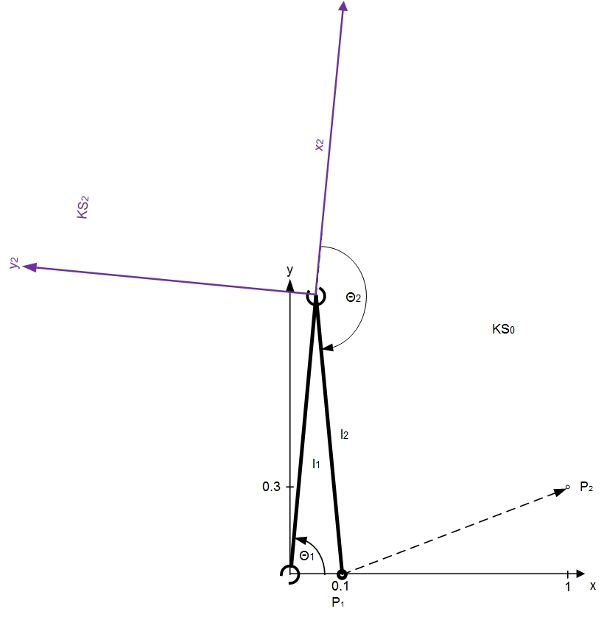
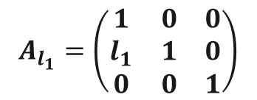
Aufgabe Scara - Bahnberechnung
Koordinatentransformation – Verschiebung um l1 in x-Richtung: KS1 -> KS2
$$A_{l_{1}}=\left(\begin{matrix}1 & 0 & 0 \\ l_{1} & 1 & 0 \\ 0 & 0 & 1\end{matrix}\right)$$

Slide 6
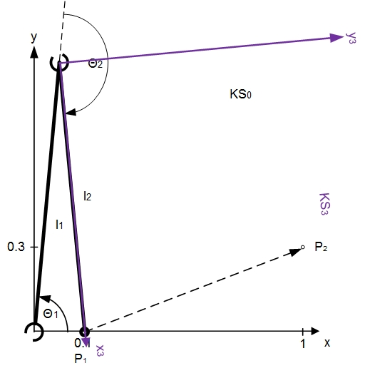
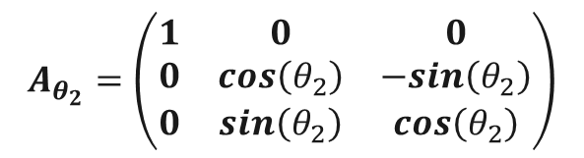
Aufgabe Scara - Bahnberechnung
Koordinatentransformation – Drehung um z-Achse mit Θ2: KS2 -> KS3
$$A_{θ_{2}}=\left(\begin{matrix}1 & 0 & 0 \\ 0 & cos\left(θ_{2}\right) & −sin\left(θ_{2}\right) \\ 0 & sin\left(θ_{2}\right) & cos\left(θ_{2}\right)\end{matrix}\right)$$

Slide 7
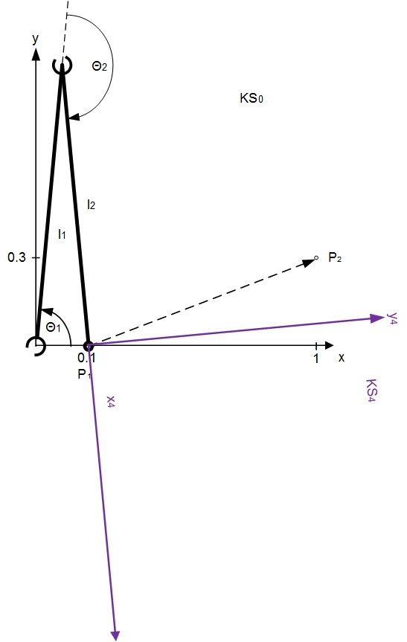

Aufgabe Scara - Bahnberechnung
Koordinatentransformation – Verschiebung um l2 in x-Richtung von KS3 -> KS4
$${\vec{r}}_{l_{2}}=\left(\begin{matrix}1 \\ l_{2} \\ 0\end{matrix}\right)$$

Slide 8

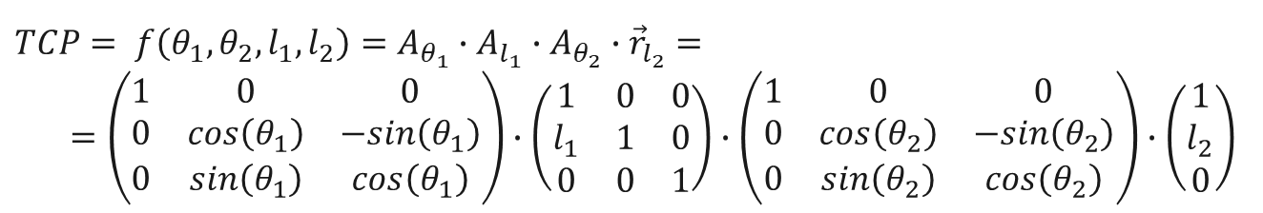
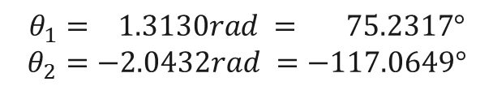
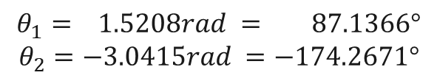

Aufgabe Scara - Bahnberechnung
Koordinatentransformation – Berechnung des TCP
$$TCP= f\left(θ_{1},θ_{2},l_{1},l_{2}\right)=A_{θ_{1}}∙A_{l_{1}}∙A_{θ_{2}}∙{\vec{r}}_{l_{2}}=$$
$$=\left(\begin{matrix}1 & 0 & 0 \\ 0 & cos\left(θ_{1}\right) & −sin\left(θ_{1}\right) \\ 0 & sin\left(θ_{1}\right) & cos\left(θ_{1}\right)\end{matrix}\right)∙\left(\begin{matrix}1 & 0 & 0 \\ l_{1} & 1 & 0 \\ 0 & 0 & 1\end{matrix}\right)∙\left(\begin{matrix}1 & 0 & 0 \\ 0 & cos\left(θ_{2}\right) & −sin\left(θ_{2}\right) \\ 0 & sin\left(θ_{2}\right) & cos\left(θ_{2}\right)\end{matrix}\right)∙\left(\begin{matrix}1 \\ l_{2} \\ 0\end{matrix}\right)$$
$$θ_{1}=f\left(TCP\right)$$
$$θ_{2}=f\left(TCP\right)$$
Startwinkel des TCP
$$θ_{1}= 1.5208rad = 87.1366°$$
$$θ_{2}=−3.0415rad =−174.2671°$$
Endwinkel des TCP
$$θ_{1}= 1.3130rad = 75.2317°$$
$$θ_{2}=−2.0432rad =−117.0649°$$

Slide 9
Aufgabe Scara - Bahnberechnung
Bewegung plotten
Linienzug vom Ursprung KS0 nach Gelenk Achse 2 zum TCP in einer Schleife kontinuierlich aufzeichnen
Matlab:
for i = 1 : n,
plot([0 l1*cos(Θ1(i)) xTCP(i)], [0 l1*sin(Θ1(i)) yTCP(i)])
end;

Slide 10
Aufgabe Scara - Bahnberechnung

Slide 11
Aufgabe Scara - Bahnberechnung

